Slide 1
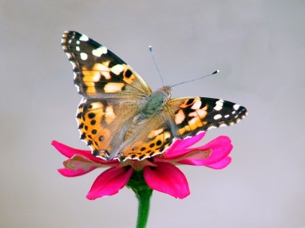
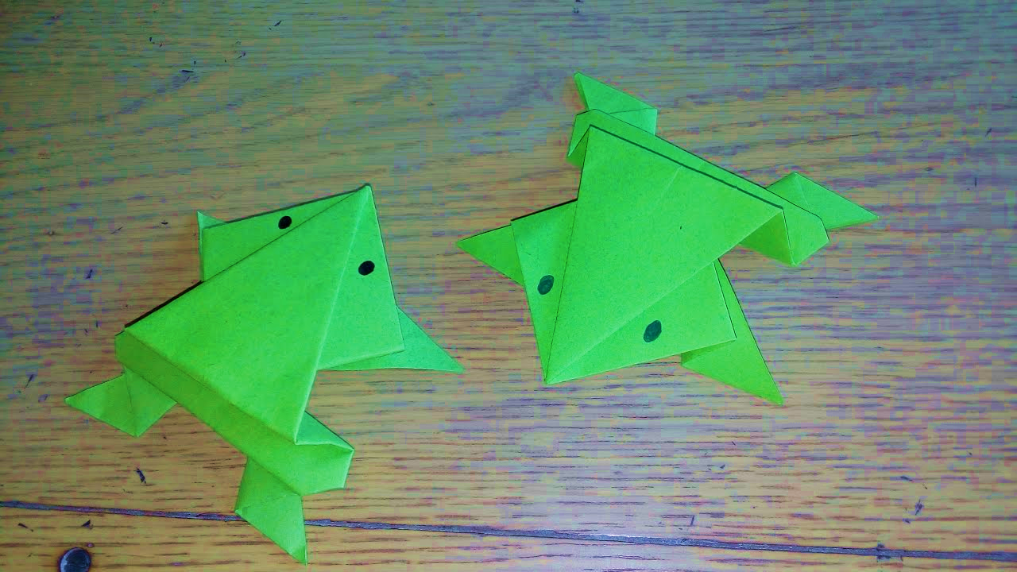
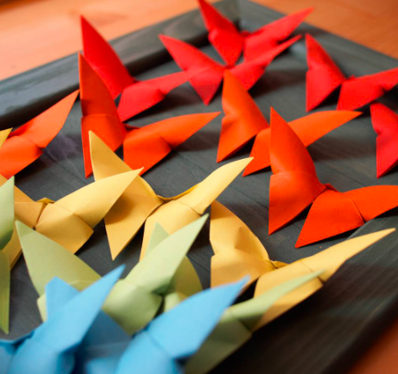
Projet origami
L’éco club vous informe
Le projet origami permettra de sensibiliser à la biodiversité au collège en créant des origamis sur le thème de la nature avec du papier à recycler.
Merci de votre soutien ☺
Bonne année
2024 !
Lien origami papillons

